Slide 1
最終発表
顧客情報インポートシステム
シニアマネージャ 矢吹太朗先生
ユーザ 堀内俊幸先生
矢吹研究室Aチーム
PM 1142064 鈴木淳子
1142046 小池由也
1142106 丸山準人
Notes:
これから，矢吹研究室Ａチームの最終発表を始めます．

Slide 2
目次
開発システム概要
システム名
システム概要
システム画面
QCD目標及び結果
EVMに基づくプロジェクトマネジメント考察
C(コスト）
D（納期）
プロジェクトマネジメントの結果
リスクマネジメント結果
リスク登録簿による反省
今回のプロジェクトについて
Notes:
今日の発表は，開発システム概要，ＱＣＤ目標及び結果，プロジェクトマネジメントの結果，今回のプロジェクトについてという流れで行います．

Slide 3
開発システム概要
システム名 顧客情報インポートシステム
発注元 マルキチ社
既存システム
新規顧客
新規顧客の登録・顧客管理
⇒データベースへの直接入力
登録方法の簡略化
作業時間の短縮
顧客情報DB
Notes:
まず，開発システム概要です．
システム名は顧客情報インポートシステムです，発注元はマルキチ社です．
マルキチ社は，新規顧客の登録や顧客管理をデータベースへ1件1件直接入力をしていました．
そのため，登録・編集・更新を1件1件行い，作業に時間がかかっていました．

Slide 4
開発システム概要
登録方法の簡略化，作業時間の短縮
⇒既存のシステムに “インポート機能” を追加
顧客にＣＳＶ形式の顧客情報ファイルを作成してもらい，
そのファイルを送信してもらう．
ＣＳＶファイルを本システムにインポートすることで，
顧客情報を簡単に保存・参照することができ，
作業時間の短縮につながる．また，顧客情報の入力が簡略化される．
Notes:
登録方法の簡略化や作業時間の短縮を目的に，マルキチ社の顧客管理データベースにインポート機能を追加しました．
インポート機能では，ＣＳＶファイルというものを利用するのですが，マルキチ社の顧客にＣＳＶ形式の顧客情報ファイルを作成してもらい，そのファイルをマルキチ社に送信してもらいます．
送られてきたＣＳＶファイルを本システムにインポートすることで，顧客情報を簡単に保存・参照することができ，作業時間の短縮につながり，また顧客情報の入力が簡略化されます．

Slide 5
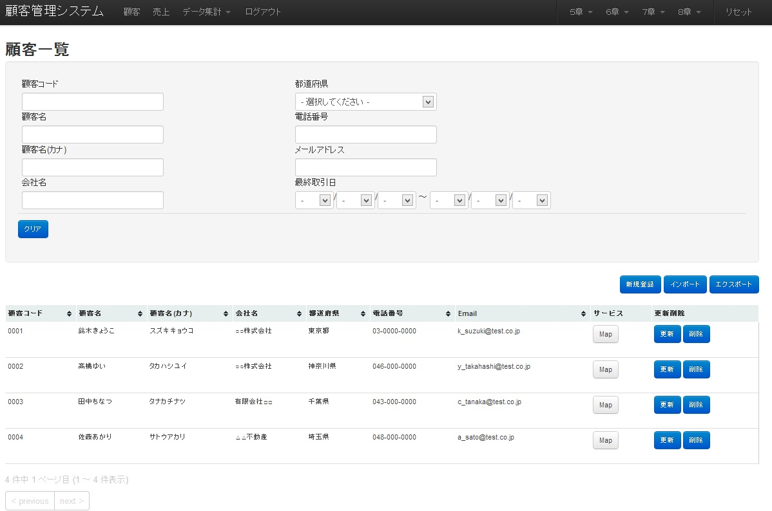
開発システム概要
システム画面 ＨＯＭＥ画面
Notes:
次に，システム画面についてです．
こちらは，顧客管理システムのHOME画面です．
ファイルをインポートするには，
顧客管理システムのＨＯＭＥ画面にあるインポートというボタンを押します．

Slide 6
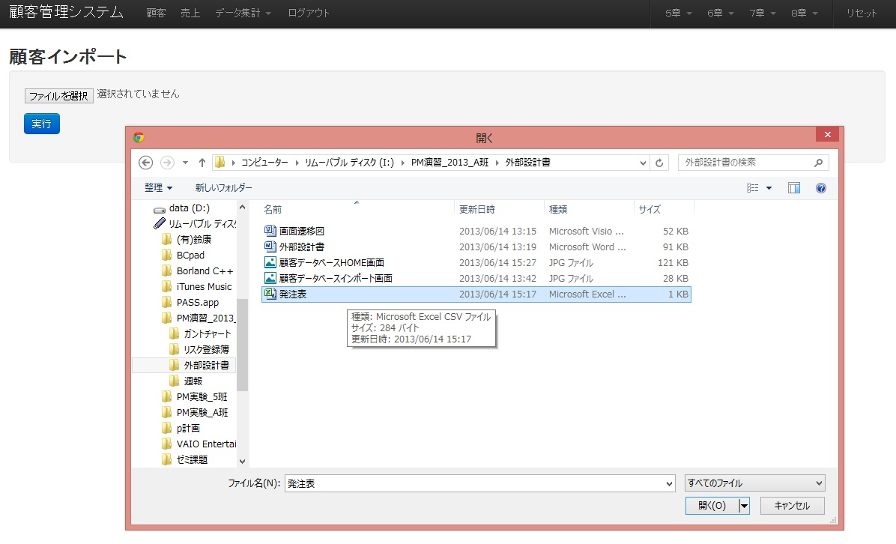
開発システム概要
システム画面 インポートファイル選択画面
Notes:
インポートボタンを押すと，ファイル選択画面が表示されます．
ファイルを選択というボタンを押すと，ファイルが選択できるようになります．
そこでＣＳＶファイルを選択し，

Slide 7
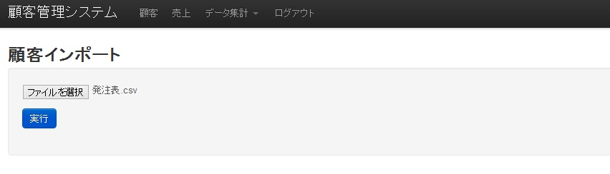
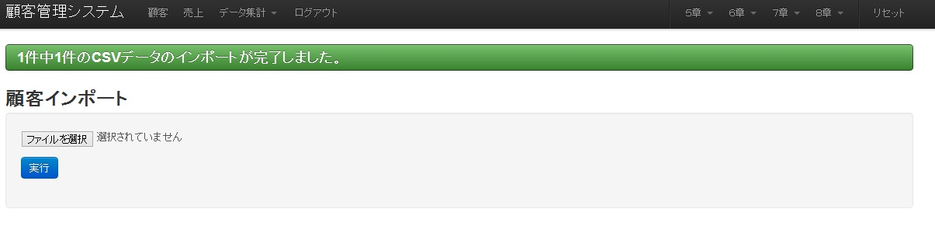
開発システム概要
システム画面 インポートファイル選択完了画面
システム画面 インポート完了画面
Notes:
実行を押すと，インポートが完了します．

Slide 8
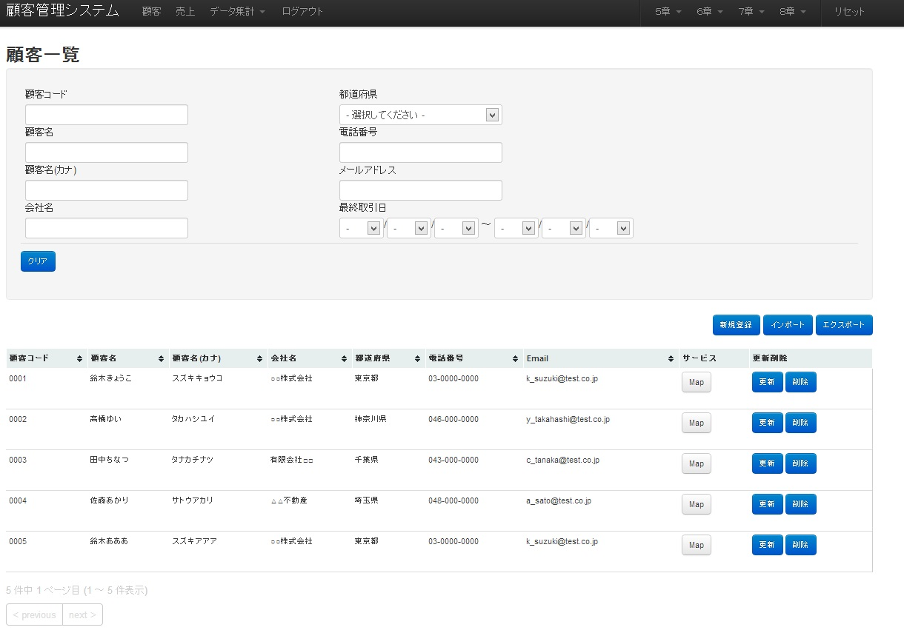
開発システム概要
システム画面 インポート完了後ＨＯＭＥ画面
Notes:
インポート完了後に，ＨＯＭＥ画面にＣＳＶファイル内に入力された顧客情報が入力されます．

Slide 9
QCD評価及び結果
EVMに基づくプロジェクトマネジメント考察
品質目標
顧客管理システムにインポート機能の追加を完了する
新システムを活用することにより，情報登録及び管理を簡略化する
結果
インポート機能の追加を完了した
インポート機能により，情報登録及び管理を簡略化できた
Notes:
次に，ＱＣＤ評価及び結果です．
本プロジェクトの品質目標は，顧客管理システムにインポート機能の追加を完了すると，新システムを活用することにより，情報登録及び管理を簡略化する でした．
目標に対する結果は，インポート機能の追加を完了し，インポート機能により，情報登録及び管理を簡略化できました．

Slide 10
QCD評価及び結果
EVMに基づくプロジェクトマネジメント考察
CPI/SPI分析
CPI
2.0
CPI：1.58
SPI：0.6
スケジュール前倒し
予算未満
スケジュール遅れ予算未満
SPI
2.0
0
1.0
スケージュル遅れ
コスト超過
スケジュール前倒し
コスト超過
0
Notes:
次に，CPI・SPI分析です．
本プロジェクトのCPIは１．５８，SPIは０．６となりました．
なので，スケジュール遅れ予算未満に該当します．

Slide 11
QCD評価及び結果
CPI/SPI分析 原因
メンバ間のスケジュール管理が
十分にできていなかった
ドキュメント作成やレビューに
時間がかかった
Notes:
この結果に対する原因は，メンバ間のスケジュール管理ができていなかったため
ドキュメント作成やレビューに時間がかかった大きなスケジュールの遅延です．

Slide 12
QCD評価及び結果
品質
No | 質問事項 | ユーザ | シニア | メンバ
1 | （要件定義）ユーザの要求がシステムに反映されているか？ | 4 | 4 | 4
2 | （外部設計）本システムの機能は妥当なものか？ | 4 | 4 | 4
3 | （内部設計，プログラミング）計画した機能が正しく実装されていたか？ | 3 | 5 | 4
4 | （テスト）システムは安定に動作するか？ | 5 | 5 | 5
5 | （プロジェクト）プロジェクトの実施結果は満足か？ | 3 | 5 | 4
平均 |  | 3.8 | 4.6 | 4.2
Notes:
まず，品質についてです．
QCDアンケートの結果は，このようになりました．
ユーザ平均が３．８，シニア平均が４．６，メンバ平均が４．２となりました．

Slide 13
QCD評価及び結果
コスト
成果物 | 見積り | 実績 | 差異
要件定義書 | 33 | 33 | 0
プロジェクト計画書 | 39 | 58 | -19
中間発表資料 | 21 | 16 | +5
外部設計書 | 66 | 40.5 | +25.5
コスト見積書 | 6 | 2 | +4
本契約書 | 6 | 3 | +3
内部設計書 | 30 | 33 | -3
プログラム | 27 | 3 | +24
テスト計画書 | 18 | 5 | +13
テスト報告書 | 12 | 3.5 | +8.5
納品書 | 3 | 1 | +2
マニュアル | 9 | 17 | -8
QCD評価報告書 | 15 | 6 | +9
マネジメントレポート | 15 | 12 | +3
最終発表資料 | 30 | 9 | +21
計 | 330 | 242 | +88
Notes:
つぎに，コストについてです．

Slide 14
QCD評価及び結果
成果物 | 計画 |  |  | 実装 |  |  | 差異
 | 開始 | 終了 | 期間 | 開始 | 終了 | 期間 | 開始 | 終了 | 期間
要件定義書 | 5/17 | 5/24 | 7日 | 5/17 | 5/31 | 14日 | 0日 | -7日 | +7日
プロジェクト計画書 | 5/24 | 5/31 | 7日 | 5/24 | 6/5 | 12日 | 0日 | -5日 | +5日
中間発表資料 | 5/24 | 5/31 | 7日 | 5/30 | 5/31 | 1日 | -6日 | 0日 | -6日
外部設計書 | 6/3 | 6/24 | 21日 | 6/7 | 6/28 | 21日 | -4日 | -4日 | 0日
コスト見積書 | 6/24 | 6/25 | 1日 | 6/21 | 6/28 | 7日 | +3日 | -3日 | +6日
本契約書 | 6/24 | 6/25 | 1日 | 6/21 | 6/28 | 7日 | +3日 | -3日 | +6日
内部設計書 | 6/24 | 7/5 | 11日 | 6/28 | 7/26 | 28日 | -4日 | -21日 | +17日
プログラム | 7/6 | 7/19 | 13日 | 7/12 | 7/26 | 14日 | -6日 | -7日 | +1日
テスト計画書 | 7/8 | 7/9 | 1日 | 7/12 | 7/26 | 14日 | -4日 | -17日 | +13日
テスト報告書 | 7/9 | 7/11 | 2日 | 7/12 | 7/26 | 14日 | -3日 | -15日 | +12日
納品書 | 7/11 | 7/12 | 1日 | 7/12 | 7/26 | 14日 | -1日 | -14日 | +13日
マニュアル | 7/12 | 7/24 | 12日 | 7/12 | 7/26 | 14日 | 0日 | -2日 | +2日
QCD評価報告書 | 7/17 | 7/24 | 7日 | 7/22 | 7/26 | 4日 | -5日 | -2日 | -3日
マネジメントレポート | 5/17 | 7/24 | 7日 | 7/22 | 7/30 | 8日 | -5日 | -6日 | -1日
最終発表資料 | 7/24 | 7/26 | 2日 | 7/24 | 7/26 | 2日 | 0日 | 0日 | 0日
納期
Notes:
最後に，納期についてです．

Slide 15
QCD評価及び結果
QCD評価 原因
メンバ間のスケジュール管理不足
見積もりミスによる大きな差異
遅延によるレビュー不足
Notes:
QCD評価の全体の原因は，メンバ間のスケジュール管理不足・見積もりミスによる大きな差異・遅延によるレビュー不足の３つが挙げられます．
これらの原因に対する対策は，メンバのスケジュールを毎週共有する．見積もる際に実現可能な値を設定する．遅延しないように，プロジェクトのスケジュール管理をしっかりすれば，評価の向上が見られると思いました．

Slide 16
QCD評価及び結果
QCD評価 対策
１．メンバ間のスケジュール管理不足
⇒メンバのスケジュールを毎週毎に確認する
２．見積もりミスによる大きな差異
⇒実現可能な値を設定する
３．遅延によるレビュー不足
⇒プロジェクトのスケジュール管理をしっかりする
Notes:
QCD評価の全体の原因は，メンバ間のスケジュール管理不足・見積もりミスによる大きな差異・遅延によるレビュー不足の３つが挙げられます．
これらの原因に対する対策は，メンバのスケジュールを毎週共有する．見積もる際に実現可能な値を設定する．遅延しないように，プロジェクトのスケジュール管理をしっかりすれば，評価の向上が見られると思いました．

Slide 17
プロジェクトマネジメント結果
リスク登録簿による反省
コストオーバー | アポイントの不成立
意見の相違 | 知識不足
メンバの怪我・病気 | 納期の遅れ
メンバの対立 | 手戻りによる遅延
データ・資料の紛失 | ソフトウェアの不備
メンバの無断欠席 | ＰＭ，メンバの遅刻
ユーザ要求の変更 | 自然災害
Notes:
プロジェクトマネジメント結果は，リスク登録簿に基づき反省点を挙げ，本プロジェクトを振り返りました．
リスク登録簿に登録されたリスクはこちらの通りです．

Slide 18
プロジェクトマネジメント結果
コストオーバー ・・・ ＥＶＭを利用し，常に管理する
アポイントの不成立 ・・・ 双方の日程の希望を出し合う
シニアとユーザの意見の相違・・・ 双方の意見を満たした書類作りを心がける
知識不足 ・・・ 不明な点が出た場合，すぐ学習する
メンバの怪我・病気 ・・・ 日常生活での自己管理をしっかりする
納期の遅れ ・・・ ガントチャートを利用し，常に管理する
メンバの対立 ・・・ メンバ同士のコミュニケーションを大切にする
手戻りによる遅延 ・・・ 計画書を参照し，それに沿ったタスクを実行する
データ・資料の紛失 ・・・ ＵＳＢにバックアップをとることで転嫁
ソフトウェアの不備 ・・・ ＵＳＢにバックアップをとることで転嫁
メンバの無断欠席 ・・・ メンバ間でのこまめな連絡により回避
ＰＭ，メンバの遅刻 ・・・ 日常生活での自己管理をしっかりする
ユーザ要求の変更 ・・・ 不明な点は質問し，確実に理解する
自然災害 ・・・ 自宅での作業時間を増やし，こまめに連絡
Notes:
リスク登録簿に登録されたリスクについて１つ１つ結果を報告します．
まず，（１つずつ読む）．
これら１４件のリスクの中で，「納期の遅れ」を回避することができませんでした．
なぜなら，１つの成果物についてレビューが1回というレビュー不足であったからだと思います．
プロジェクトにおいて遅延は致命的であり，大きな反省点となりました．

Slide 19
今回のプロジェクトについて
スケジュール遅延による反省及び対策
１．モチベーションの低下 ⇒メリハリをつける（休憩をとる）
２．メンバの無断欠席 ⇒連絡をこまめにとる
３．作業時間の超過 ⇒非稼働日にも作業を行う
遅延対策の結果
１．作業に取り組む姿勢にメリハリがついた
２．メンバお互いのスケジュール把握がしやすくなった
３．非稼働日にも作業を行ったが，追いつかず，バタバタになってしまった

